Slide 1
רונית מוטאדה
ריפוי בתזונה שלוש שנים
מטפלת בשיטת הרפואה הסינית 4 שנים
רפואה יפנית שנה
ביו אנרגיה + אנרגיית מגן דוד שנה
פרחי באך
מאסטר טפינג
שיטת שלושת הממדים 4 שנים
רונית מוטאדה 0548444433

Slide 2
שלושת הממדים
ממד מנטלי
ממד רגשי
ממד תחושתי
רונית מוטאדה 0548444433

Slide 3
תרפיית מימדים
שיטה ייחודית היודעת לאתר אירועים טראומטיים מן העבר שבהם חווינו תחושות רגשות ואמונות המתקבעים בתת מודע ומנהלים את חיינו.
לאחר טיפול המטופלים מתארים את ההרגשה כאבן שנגולה מעל ליבם.
רונית מוטאדה 0548444433

Slide 4
רפואה סינית
מרידיאניים- ישנם 12 מרידיאניים ראשיים ועוד 4 מיוחדים.
מרידיאן הוא מסלול אנרגטי שמתחיל או מסתיים באצבעות הרגליים או הידיים
לכל מרידיאן יש איבר שקשור אליו
כל איבר מייצג רגש שונה
רונית מוטאדה 0548444433

Slide 5
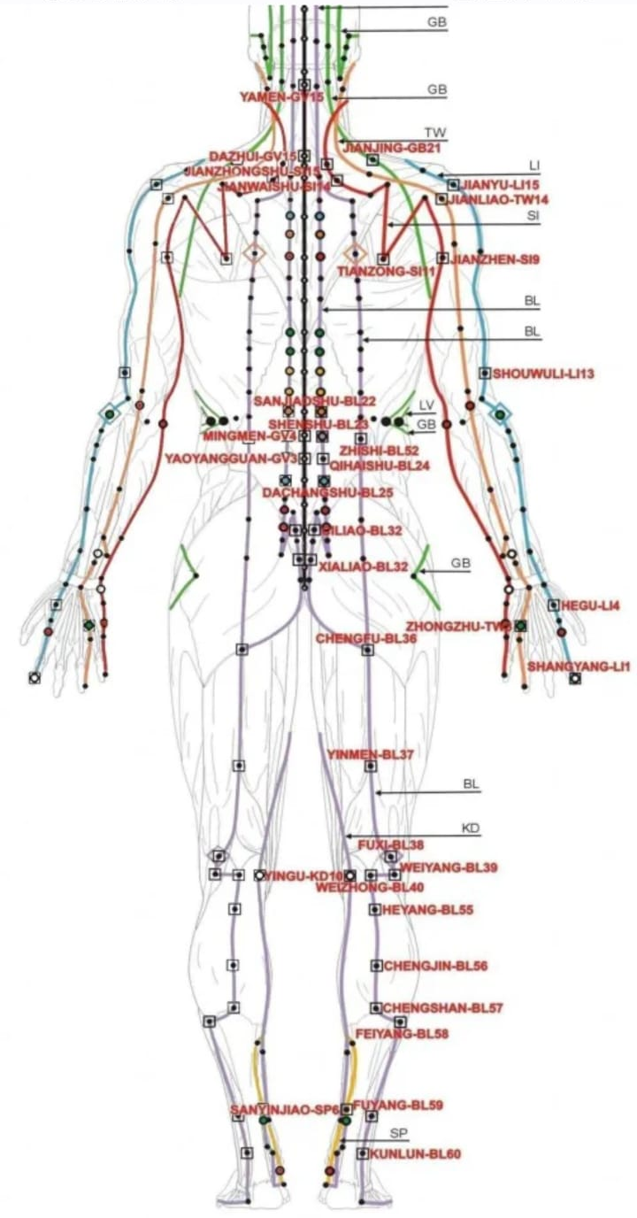
רונית מוטאדה 0548444433

Slide 6

YIN
קור
פנימי
לילה
חסר
חוסר איזון של ה yinעייפות חולשה
קור קיצוני
לשון חיוורת ונפוחה המטרה להביא לאיזון בין הyin לyang
באיברים במרידיאנים ובגוף.
YANG
חום
עודף חיצוני
חוסר איזון של היאנג
נטייה לכעס
גליי חום
פנים ועניים אדומות
רונית מוטאדה 0548444433

Slide 7
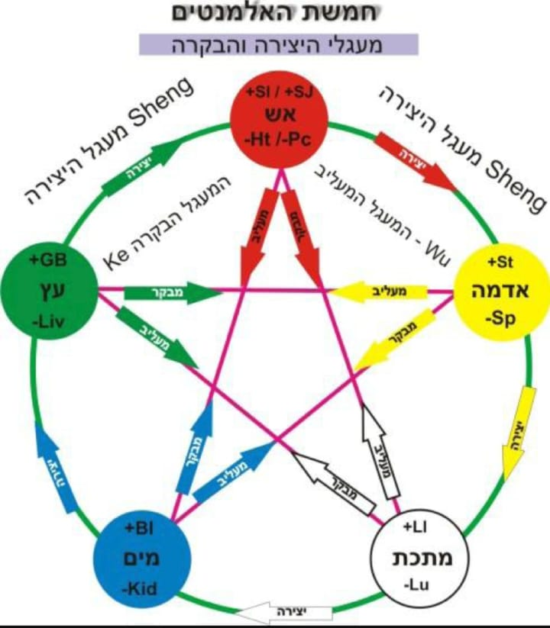
רונית מוטאדה 0548444433

Slide 8
מרידיאנים YIN של הרגל
כליות – פחדים וחוסר ביטחון
כבד- כעסים/ תחושת רווחה
טחול – עצב /שמחה
רונית מוטאדה 0548444433

Slide 9
מרידיאנים YIN של היד
ריאות- יאוש/ תקווה
מעטפת הלב- הלם, טראומה / זרימה
הלב – אהבה/ חוסר קבלה ואהבה
רונית מוטאדה 0548444433

Slide 10
מרידיאנים YANG של הרגל
קיבה – דחיה/ קבלה
כיס מרה – תחושת קורבנות,
אי צדק /צדק
שלפוחית השתן- מצפון לא נקי, אשמה/ סליחה ומחילה
רונית מוטאדה 0548444433

Slide 11
מרידיאניים YANG של היד
מעי גס- ביקורת / הכלה
מחמם משולש – ערך עצמי
מעי דק – פגיעות / חוסן רגשי
רונית מוטאדה 0548444433

Slide 12
נקודות ללחיצה שמשחררות כאבים
רונית מוטאדה 0548444433

Slide 13
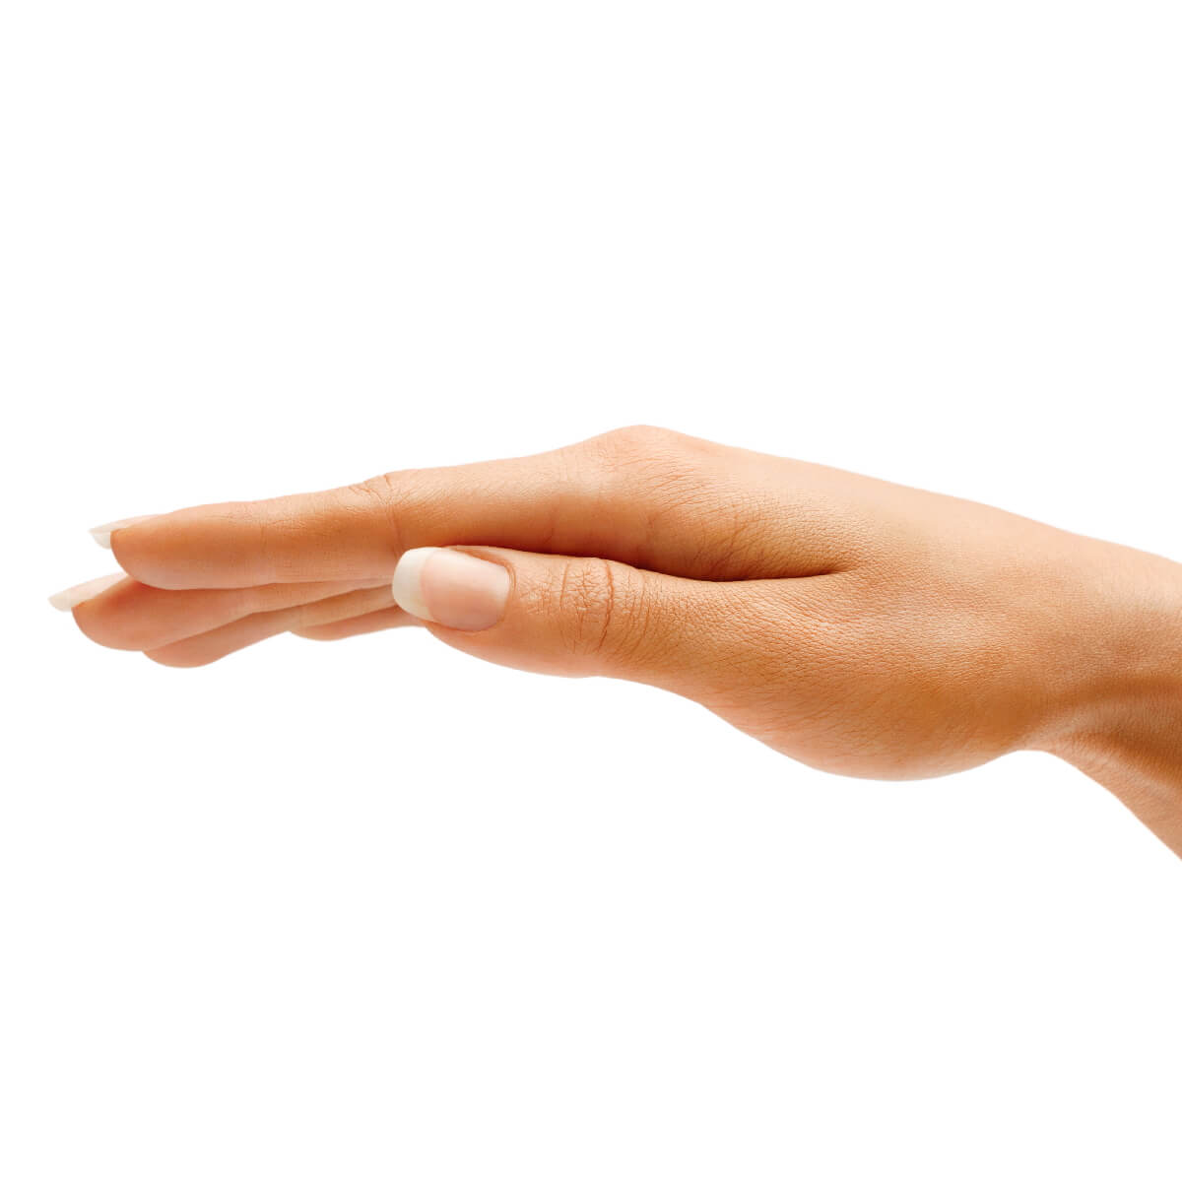

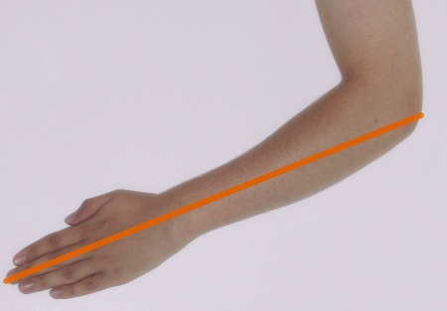
כשהיד מכופפת בתשעים מעלות, הנקודה נמצא בסוף החריץ של הקיפול בנקודה הגבוהה של השריר. נקודת קירור חשובה. להורדת חום, דלקות, לקירור הדם ולחץ דם גבוה.
במרכז כף היד הנקודה מרגיעה כאבי בטן
רונית מוטאדה 0548444433

Slide 14
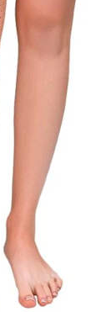
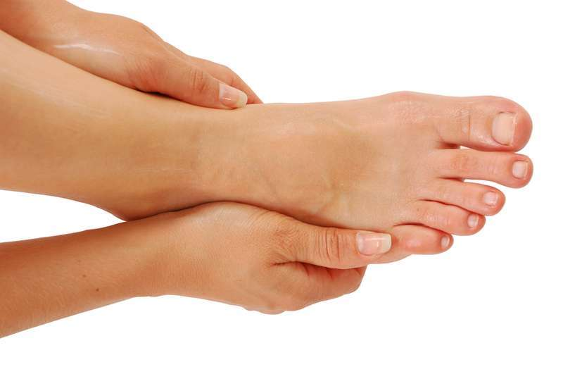
בצד החיצוני של הרגל- נקודת ויסות וחיזוק חשובה מאוד למערכת העיכול בפרט ולכל הגוף בכלל, לחיזוק אנרגיה כללית.
הנקודה הגבוהה ביותר על השריר שבין הבוהן והאצבע – נקודת השפעה חשובה לראש ולגרון. נקודה לחיזוק כללי
רונית מוטאדה 0548444433

Slide 15
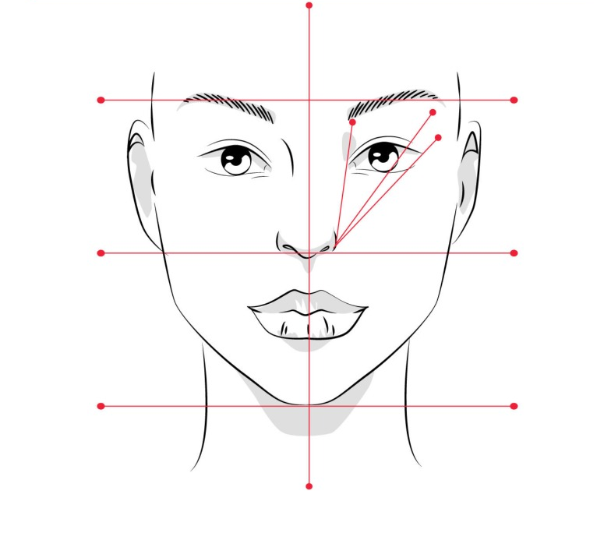
בקצה החיצוני של הגבה-
השפעה על העיניים, שיתוק בפנים, סחרחורת
רונית מוטאדה 0548444433

Slide 16
פרחי באך
38 תמציות של פרחי באך שעוזרות לבעיות רגשיות.
אבחון ורוקחות מותאמת אישית
מכירה של תמציות מוכנות לכל רגש-
רגיעון לרוגע ושלווה לאנשים המתמודדים עם חרדות
קישובית לאנשים המתמודדים עם הפרעות קשב וריכוז
ביטחונית- להעלאת הביטחון העצמי
חיונית – לחידוש מאגרי הכוחות
S.O.S- ללחץ ומצוקה רגשית והתמודדות עם טראומות
רונית מוטאדה 0548444433

Slide 17
באהבה רונית מוטאדה
0548444433
זמינה עבורכן תמיד (:

